Slide 1
Az ingerek felvétele és feldolgozása
Dr. Kopper Bence, Tóth Kata

Slide 2
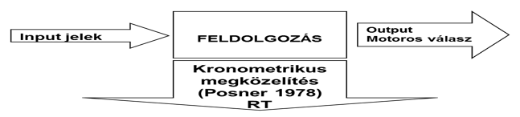
Az információ feldolgozás
Az információ feldolgozási modell egy funkcionális modell ami a környezetből a különféle érzékszerveken keresztül beérkező információs inputtal kezdődik és azt is figyelembe veszi, hogy mi történik ezzel a beérkező jellel (vagy minek a bekövetkezését váltja ki ez a jel), ha egyszer bekerült a rendszerbe = fekete doboz (black box) modell
  Az ember jelenti a fekete dobozt és az információ (S – signal) ebbe jut a környezetből
  A dobozban különböző módon feldolgozódik
  Végül outputként megfigyelhető motoros válasz lesz belőle (R – reaction)
Kronometrikus megközelítés (Posner 1978) RT – reaction time = a jelzés ingere és az ezáltal előhívott mozgásos válasz közötti intervallum adja meg.

Slide 3
Az információfeldolgozás szakaszai (Donders, 1868)
1. ábra: a Donders-féle szubtratktív módszer kísérleti feladatai és logikai felépítése
Információfeldolgozás: elkülönült egymást át nem fedő szakasz
A diszkrimináció időtartama : RT γ-RT α
A választás időtartama: RT β- RT γ
Levonás módszere = Donders feltételezte, hogy egy sorozat, egymástól elkülönült és egymást át nem fedő szakasz van az inger(S) és a válasz (R) között

Slide 4
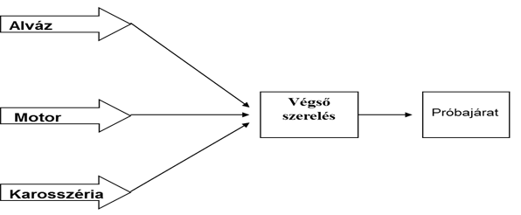
A feldolgozási szakaszok meghatározása
A válaszcselekvés történhet sorozatban, vagy párhuzamosan
Pl.: Egy autószerelő üzemben alkalmazott párhuzamos és soros feldolgozás példája

Slide 5
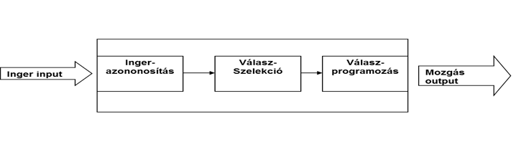
A feldolgozási szakaszok meghatározása II.
3. ábra: Információfeldolgozási modell
Először a vizsgálati személynek fel kell ismernie az ingert és azonosítania kell azt = ingerazonosítás
Másodszor a megfelelő azonosítás után döntenie kell, hogy milyen választ adjon = válasz szelekció
Végül, amikor a megfelelő választ kiválasztotta, készen kell állni a megfelelő cselekvésre és el kell kezdenie azt = válaszprogramozás

Slide 6
Az ingerazonosítás szakasza
Mi befolyásolja az inger azonosításának időtartamát:
inger erősség
inger világosság vagy inger tisztaság
mintafelismerés – vizuális inger (pl. sakk)
Az ingerazonosítási szakasz végére megtörténik az input információtartalmának elemzése
emlékekkel való kapcsolat, asszociáció

Slide 7
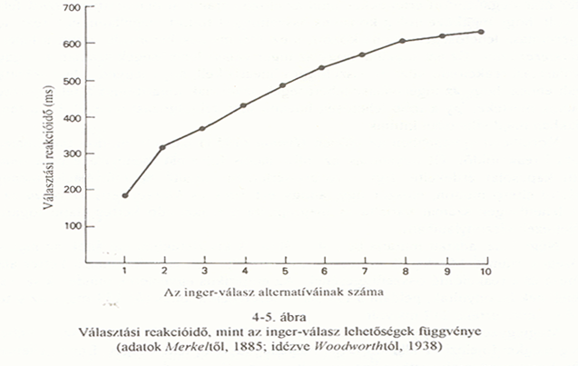
A válasz szelekció szakasza
Ha növekszik a választási lehetőségek száma, akkor növekszik a választási reakcióidő is => a növekvő reakcióidő kapcsolatos a válaszszelekció szakaszának információfeldolgozásával
Ahogy az inger-válasz lehetőségek száma növekszik, úgy növekszik a válaszcselekvés ideje
Amikor a lehetőségek száma 1-ről 2-re emelkedett, a választási reakcióidő 129 ms-al növekedett ⬄ amikor 9 pár lehetőséghez még 1-et hozzáadtak akkor a növekedés csak 3ms-ot tett ki

Slide 8
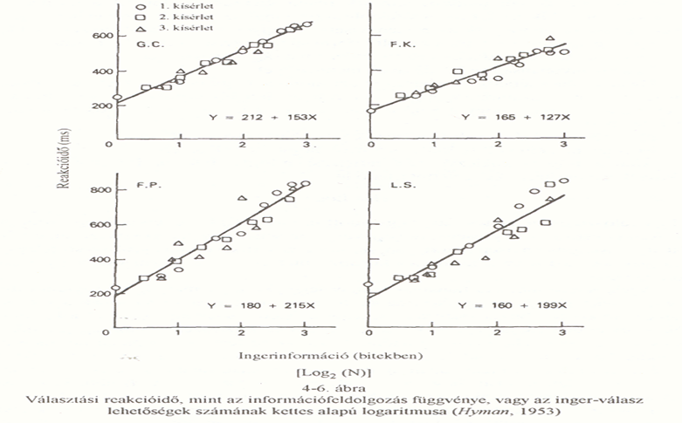
Hick törvény
Hick törvény azt fejezi ki, hogy a választási reakcióidő és az ingerlehetőségek számának kettes alapú logaritmusa között lineáris összefüggés áll fenn a következő egyenlet alapján:
  Választási reakcióidő
  t = a +b [ Log₂(N)]
  Ahol N az inger válasz lehetőségek száma, a és b pedig a tapasztalati állandók
A döntéshozatal ideje lineáris kapcsolatban van azzal az információ mennyiséggel amely szükséges a döntéshez

Slide 9
A Hick törvény magyarázata
Hány kérdésből lehet kiválasztani, hogy melyik dobozban van a labda
□□
□□□□
□□□□□□□□
Doboz száma Kérdés száma
2 1
    4 2
    3
16 4
Doboz száma – inger száma
Kérdés száma – információ mennyisége
Az információtartalom mennyisége: bit
Egy bit: az az információ, ami a bizonytalanságot felére csökkenti
Hick törvény: minden alkalommal, amikor az inger-válasz lehetőségek száma megkétszereződik, az információ 1 bit-el növekszik

Slide 10
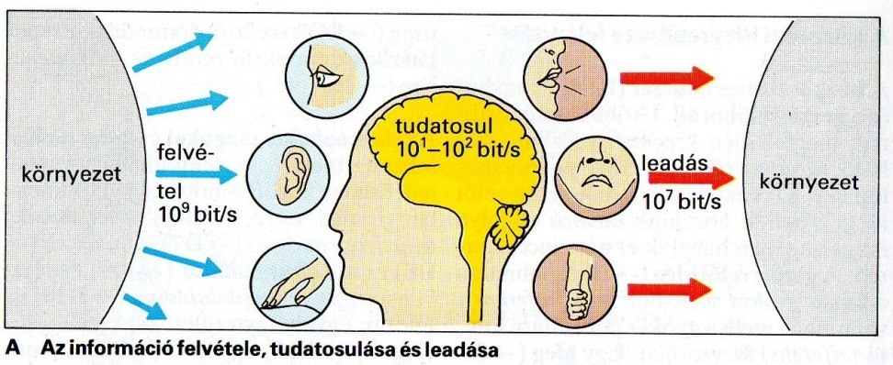
Az ingerek felvétele
Az érzékszerveink segítségével a környezetünkből nagyon sok információt (10⁹ bit/s) veszünk fel
  Ebből 10¹ – 10² bit/s tudatosul
  A többi feldolgozása tudattalanul történik vagy egyáltalán nem hasznosul
  A tudat számára fontos információk szelektálódnak
Beszéddel és mozgással (mimika!) 10⁷-en bit/s információt adunk le a külvilágnak

Slide 11
Az inger
Az ingerek különböző energiaformákban érik el a szervezetet pl.:
  Látás inger => elektromágneses
  Tapintás inger => mechanikus
Ezeket az energiákat specifikus receptorok (szenzorok) veszik fel, amelyek:
  Érzékszerveket képeznek (pl.: szem, fül)
  A testfelszínen helyezkednek el (pl.: bőrreceptorok)
  A test belsejében helyezkednek el (pl.: nyomásra érzékeny receptorok)
Minden érzéksejtnek adekvát ingere van, amely specifikus érzetet (modalitás) kelt, amelyen belül sokszor különböző ingerkvalitások különíthetők el pl.:
  Hang erőssége
  Hang frekvenciája

Slide 12
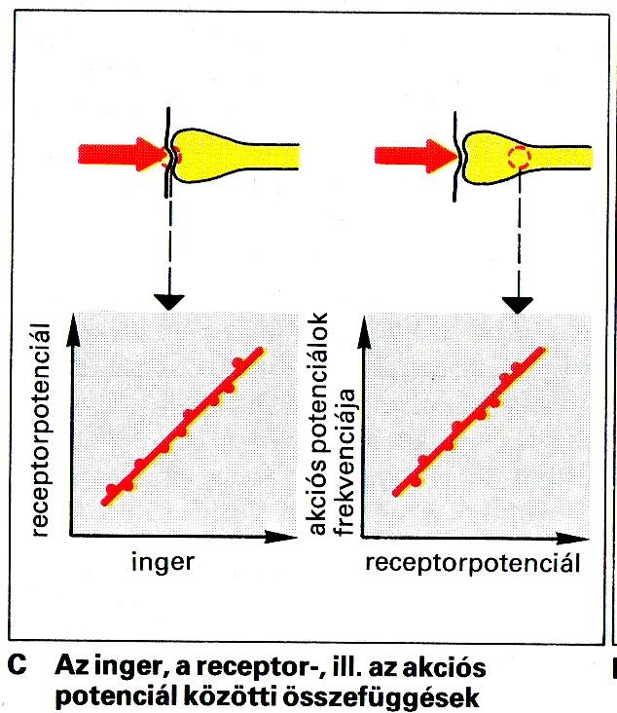
Az inger felvétele
Az inger felvételekor a receptor kiválasztja a környezet ingerei közül a számára éppen megfelelőt pl.:
  a bőr nyomás receptorai a nyomás erősségére vonatkozó információkat
A receptorban az inger megváltoztatja a receptorsejt membrántulajdonságait= transzdukció
Ez receptorpotenciál (generátor-, szenzor) keletkezéséhez vezet
  minél nagyobb az inger, annál nagyobb a receptorpotenciál
Ha a receptorpotenciál meghalad egy bizonyos küszöbértéket akkor az idegroston tovaterjedő akcióspotenciált vált ki = az inger transzformációja
Minél erősebb az inger, minél nagyobb a receptorpotenciál, annál gyakrabban keletkezik tovaterjedő akcióspotenciál

Slide 13
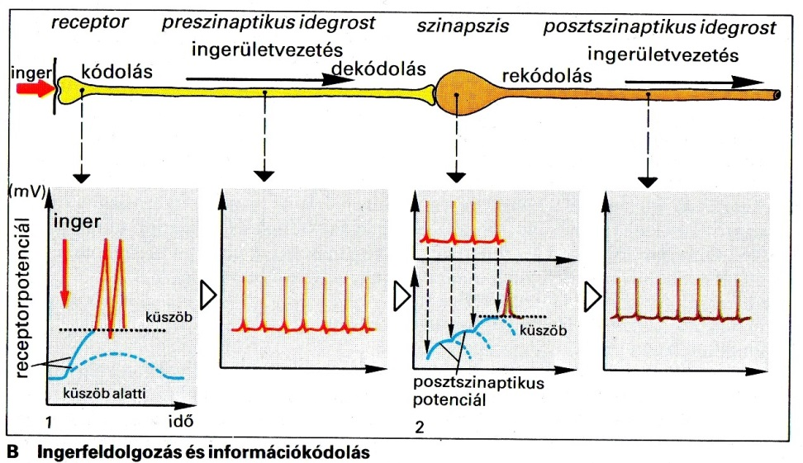
Az információ kódolás
Az eredeti információt az akciós potenciál frekvenciája (impulzus/s) hordozza (kódolás)
A következő szinapszisban közeledő információ (hír) ismét dekódolódik
Minél nagyobb a frekvencia, annál több átvivőanyag (transzmitter) szabadul fel, és annál nagyobb lesz az excitatórikus posztszinaptikus potenciál
Ha ez is elér egy küszöböt → újból tovaterjedő akciós potenciált generál = az információ ismételt kódolása = rekódolás

Slide 14
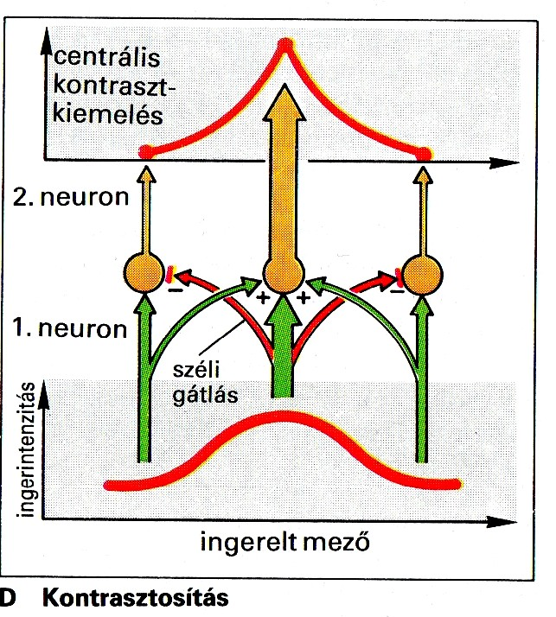
Kontrasztosítás
A szinaptikus gátló és serkentő kapcsolások szolgálnak pl.:
  KIR felé továbbhaladó információ kontrasztosítására =
    A szomszédos párhuzamos utakon tovaterjedő ingerületi folyamatok gyengülnek → laterális gátlás (inhibíció)

Slide 15
Az ingerfeldolgozás
A szenzoros ingerek feldolgozása egészen a központi idegrendszeri integrációjukig objektíven nyomon követhető pl.:
  Sejtpotenciálok mérése
Tudatosulásuk csak szubjektív megfigyelések vethető alá
  első lépésként érzéki benyomásokat és érzeteket vagyunk képesek leírni pl.:
    Barna csíkok kis zöld csíkokkal
A látottakat a tapasztalat felhasználásával az elme értelmezi, ennek eredménye az észlelés (percepció)
Az érzéki benyomás még ugyanabban a személyben is eredményezhet egymástól teljesen eltérő percepciót

Slide 16
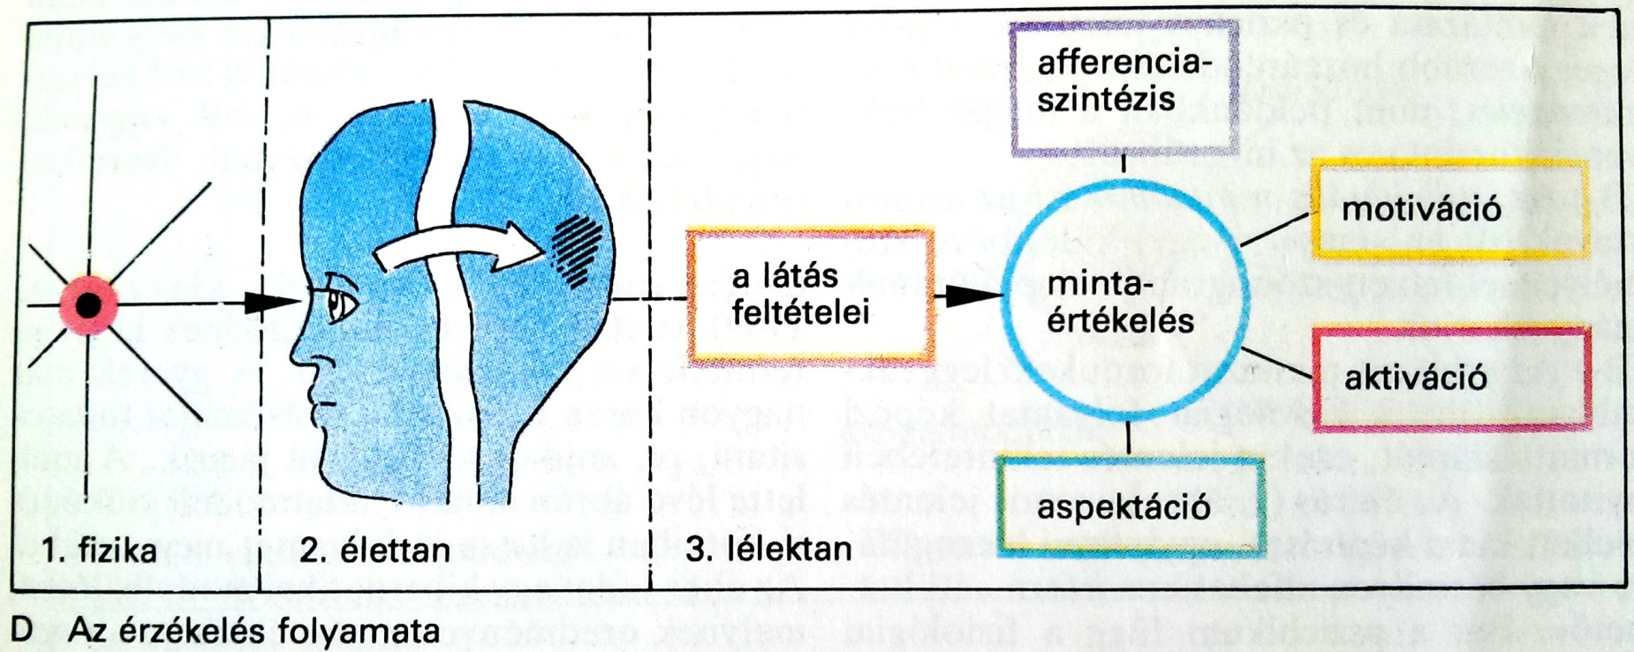
Az észlelés folyamata
Az észlelésről szóló tudomány három legfontosabb területe:
  A látás fizikája a fény funkcióját állítja középpontba
    Kérdései az ingerforrás és az érzékszerv között fennálló feltételekre vonatkoznak
  A látás élettana az észlelést végrehajtó szervrendszert vizsgálja a szemtől, egészen az agykéregi látásközpontig
  A látás lélektana az észleleti kép keletkezésével foglalkozik és kísérleti úton vizsgálja az észlelés fejlődését

Slide 17
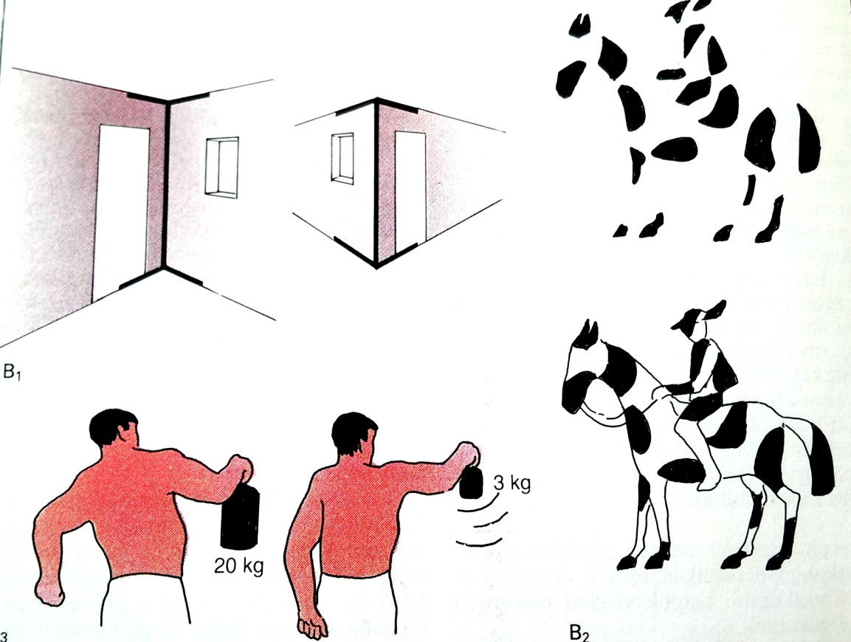
Moláris elméletek
Fraz Carl Müller-Lyer: azonos hosszúságú függőlegest hosszabbnak ítélünk széttartó oldalvonalak esetében, perspektivikusan szűkülő oldalvonalakat pedig rövidebbnek
Christian v. Ehrenfels: „Gestalt”= azon feltételeket jelöli, melyek között a szervezet a külvilág jelenségeit felfogja
E. C Tolman: „moláris”= a különböző, a teljesség létrehozásra törekedő iskolákat foglalja össze: bizonyos számú folt egy lovas moláris képévé olvadhat össze (eidotrópia)
Harry Helson: az alakelméletet adaptációs elméletté bővítette: az észlelés a korábbi tapasztalatainkból, az átélt vonatkoztatási rendszerekből (rögzítő inger) és a jelen ingerhez fűződő kapcsolatokból áll:
  Aki épp az imént emelt fel egy nagyon nehéz súlyt, annak egy relatíve könnyebb, de egyébként nehéz súly „könnyűnek” tűnik

Slide 18


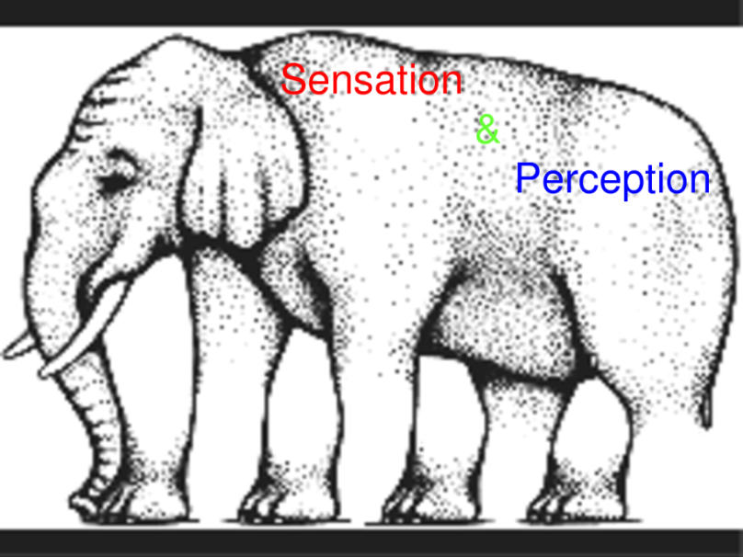


Slide 19
Köszönöm a figyelmet!

